Slide 1
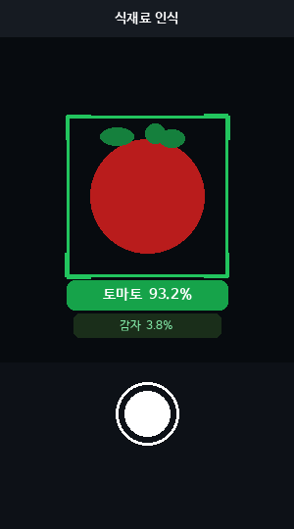
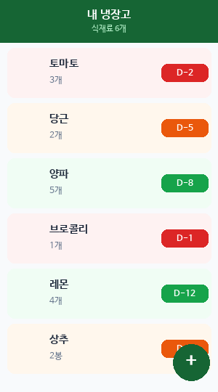
캡스톤 디자인 최종 발표
❄️ Freeze
스마트 냉장고 식재료 관리 및 레시피 추천 시스템
온디바이스 TinyML · 인터넷 불필요 · Galaxy S25 Ultra 실기기 구동
👑 팀장
💻 팀원
유영서
김문성
AI · 아키텍처 · API
UI/UX · 테스트
1 / 10

Slide 2
Table of Contents
발표 목차
01
프로젝트 개요 및 배경
02
시스템 아키텍처
문제 정의, 개발 동기
전체 구조, 기술 스택
03
AI 모델 개발
04
주요 기능 시연
TFLite 학습, 온디바이스 추론
카메라 인식, 냉장고 관리, 레시피
05
성능 및 진척도
06
팀원 역할 분담
완성도 87%, 지표 분석
팀장/팀원 기여 사항
07
이슈 및 향후 계획
08
결론
개선 방향, 로드맵
핵심 성과 정리
2 / 10

Slide 3
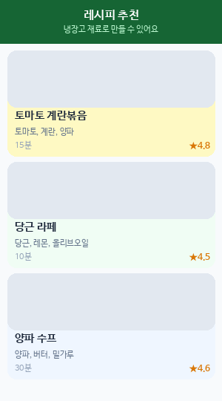
01 프로젝트 개요
프로젝트 개요 및 배경
"냉장고 속 재료를 몰라서 유통기한을 넘기거나, 있는 재료로 뭘 만들지 모르는 경험, 누구나 있지 않나요?"
🤖
📸
🍳
TinyML 구현
자동 식재료 인식
레시피 추천
교수 요구사항 인터넷 없이 기기에서 AI 추론 완전 수행
카메라 촬영 한 번으로 36종 식재료 자동 분류 수량까지 자동 추정
보유 재료 기반 식품안전처 레시피 DB 유통기한 임박 재료 우선
3 / 10

Slide 4
02 시스템 아키텍처
시스템 아키텍처 및 기술 스택
📱 Flutter UI Layer
빌드 환경
camera_screen · fridge_screen · recipe_screen · profile_screen
• Android minSdk 21
• targetSdk 34
⚙️ Business Logic
• Kotlin DSL Gradle
Provider 상태관리 · FoodClassifier · QuantityEstimator · RecipeService
• TFLite noCompress
💾 Data Layer
• Galaxy S25 Ultra
SQLite (sqflite) · SharedPreferences · 식품안전처 API · Spoonacular API
🤖 AI Layer (TinyML)
MobileNetV2 2.7MB · tflite_flutter 0.12.1 · INT8 Quantization · 온디바이스 추론
4 / 10

Slide 5
03 AI 모델 개발
TinyML 모델 개발 과정
📦
🔧
⚡
📱
데이터 수집
전이학습
TFLite 변환
앱 탑재
→
→
→
kritikseth 데이터셋 36종 · 3,115장
MobileNetV2 ImageNet Pretrained
INT8 Quantization 10MB → 2.7MB
tflite_flutter 0.12.1 실기기 추론 확인
2.7 MB
< 1 초
36 종
Tesla T4
모델 크기
추론 속도
인식 클래스
학습 GPU
⚠️ 현재 한계: 해외 학습 데이터로 인한 도메인 불일치 → 1.6TB 한국 데이터 재학습 예정
5 / 10

Slide 6
04 주요 기능
주요 기능 시연
카메라 식재료 인식
냉장고 재고 관리
레시피 추천
• MobileNetV2 온디바이스 추론
• 식재료 자동 등록
• 보유 재료 기반 추천
• 상위 3개 후보 신뢰도 표시
• 유통기한 D-Day 알림
• 식품안전처 DB 연동
• 수량 자동 추정
• 슬라이드 삭제
• 조리 시간·영양 정보
6 / 10

Slide 7
05 성능 및 진척도
완성도 및 기능 단위 진척도
냉장고 관리 화면
95%
36종
2.7MB
3,115장
<1초
레시피 추천 기능
90%
식재료
모델
데이터
추론
프로필 / 로그인
95%
카메라 인식 기능
85%
모델 인식 정확도
70%
전체 완성도
87 %
7 / 10

Slide 8
06 팀원 역할
팀원 및 역할 분담
👑 TEAM LEADER
💻 TEAM MEMBER
유영서
김문성
• Flutter 전체 아키텍처 설계 및 Android 빌드 환경 구성
• 전체 UI/UX 디자인 및 화면 구성
• TFLite AI 파이프라인 구현 (FoodClassifier · QuantityEstimator)
• 냉장고 식재료 관리 화면 개발
• Kaggle GPU MobileNetV2 학습 및 TFLite 변환
• 레시피 목록 / 상세 화면 · 프로필 화면 개발
• 소셜 로그인(Kakao/Google) · 레시피 API 연동 · OCR 병렬처리
• 기능 테스트 및 버그 리포트
• 한국 식품 키워드 DB 구축
• 발표 자료 준비 · 사용자 시나리오 검토
8 / 10

Slide 9
07 이슈 및 향후 계획
현재 이슈 및 향후 계획
⚠️ 현재 이슈
✅ 대응 방안
• 복숭아 → 감자(56%) · 가지 → 오이 오분류
• 1.6TB 한국 식재료 데이터셋 재학습 예정
• 해외 합성 이미지 도메인 불일치
• RTX 5080 로컬 PC + CUDA 12.8 환경 구성
• 백도·청양고추 등 한국 특화 품종 미지원
• 한국 특화 100종 이상 클래스 확장
• 신뢰도 낮을 때 수동 입력 유도 UX 추가
단기: 한국 데이터 재학습 → 정확도 85%+ 목표
장기: 1.6TB 전체 학습 → 한국 식문화 특화 AI 완성
9 / 10

Slide 10
감사합니다
스마트 냉장고 Freeze — 최종 발표
✅ TinyML 온디바이스 AI
✅ 36종 식재료 인식
✅ 실기기 구동 완료
✅ 전체 플로우 완성
Q & A
질문이 있으시면 말씀해 주세요
10 / 10

